Slide 1
گزارش کار آز کنترل

Slide 2
آزایش اول: آشنایی با دستگاه شبیه ساز
خروجی set value را به نمایشگر سمت چپ و همچنین با تغییر مقدار set value اثر آن را مشاهده کنید
دردستگاه شبیه ساز در قسمت پایین سمت چپ یک ستون LED به تعداد 21 عدد قرار گرفته است مدار داخلی آن بگونه ای طراحی شده که به ازای اعمال ولتاژهای متفاوت LED های متفاوتی روشن میشود به عبارت ساده تر بسته به سطح ولتاژ LED ها روشن میشود مثلا اگر سطح سیگنال ورودی v 4+ باشد LED شماره 4 از خط مبنای صفر روشن میشود.

Slide 3
آزایش اول: آشنایی با دستگاه شبیه ساز
نتیجه: با اعمال سطح ولتاژهای متفاوت نتایج زیر حاصل شد: Input(voltage) Display(bargraph)
      0V 0V (LED no 0)
      -6V -6V (LED no -6)
      +6V +6V (LED no +6)

Slide 4
آزایش اول: آشنایی با دستگاه شبیه ساز
خروجی مربعی disturbance را به نمایشگر سمت چپ و همچنین اسیلوسکوپ داده و با تغییر دامنه و فرکانس با این بلوک آشنا شوید فرکاس و دامنه را طوری تنظیم کنید که در خروجی مربعی یک موج با دامنه V و فرکانس
Hz 100 داشته باشیم این کار را برای خروجی سینوسی تکرار کنید
نتیجه با اعمال ولتاژ های متفاوت با شکل موج مربعی و سینوسی نتایج زیر حاصل آمد:

Slide 5
آزایش اول: آشنایی با دستگاه شبیه ساز
پالس مربعی : frequency (Hz) voltage
60 Hz 3 V(p-p)
20 Hz 5.1 V(p-p)
_ _ _ _ _ _ _ _ _ _ _ _ _ _ _ _ _ _ _ _ _ _ _ _ _ _ _ _ _ _
پالس سینوسی : 50 Hz 3.2 V(p-p)
20 Hz 3.01 V(p-p)
مقدار پالس مربعی تنظیم شده : 100Hz 2 V(p-p)

Slide 6
آزایش اول: آشنایی با دستگاه شبیه ساز
خروجی مربعی تنظیم شده مرحله قبل را به ورودی انتگرال گیر داده و در حالیکه Ti =0.5 است ورودی و خروجی را به طور همزمان روی اسکوپ مشاهده کنید. با توجه به ورودی و خروجی مقدار Ti را بدست آورید و با مقداریکه روی دستگاه تنظیم کرده اید (0.5میلی ثانیه) مقایسه شود در صورت به اشباع رفتن انتگرال گیر توسط set value مقدار کمی DC به سیگنال مربعی اضافه کنید . با تغییر Ti اثر آنرا بر خروجی انتگرال گیر مشاهده و تحلیل کنید.
قسمت انتگرال گیر به این صورت عمل میکند که از سیگنال ورودی انتگرال میگیرد مقدار این انتگرال از رابطه زیر بدست می آید :
[Vo = 1/Ti ∫ Vi dt ]
نتیجه با توجه به شکل موج ورودی و خروجی می توان Ti را بدین صورت محاسبه کرد :

Slide 7
آزایش اول: آشنایی با دستگاه شبیه ساز
Vi (p-p)=2V 100 Hz
Vo(p-p)=17.6 100Hz
Vo=1/Ti ∫Vi dt
17.6=1/Ti ×(1.8×5)(1×1)
Ti= 0.511 ms
مقدار تنظیم شده =0.5 ms
میزان خطا =0.522 - 0.5= 0.011

Slide 8
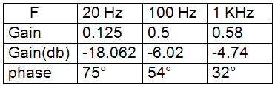

آزمایش دوم : تعین اختلاف فاز و بهره
به یکی از بلوکهای صفر و قطب یک موج سینوسی اعمال کرده و با اندازه گیری بهره و فاز پاسخ فرکانسی سیستم را بدست آورده و رسم کنید(مقادیر Tz و Tp دلخواه و غیر مساوی هستند)
ابتدا یک سیم از سیگنال ژنراتور به ورودی دستگاه می دهیم و خروجی آن را به یکی از بلوک های صفر و قطب می دهیم و خروجی آن را به اسکپ می دهیم و مقادیر جدول را پر میکنیم:

Slide 9
آزمایش دوم : تعین اختلاف فاز و بهره
برای 10 KHz به خاطر اینکه مقدار دامنه کم میشود خروجی نخوهیم داشت.
Gain = V(p-p)out / V(p-p)in
Gain (db)= 20logGain
360 | T
Ø | X2 – X1

Slide 10
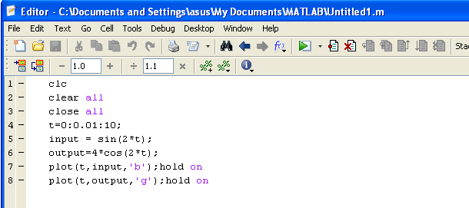
آزمایش دوم : تعین اختلاف فاز و بهره
دستور MATLAB

Slide 11
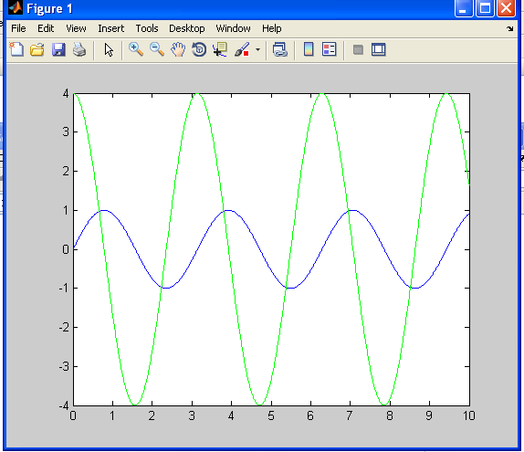
آزمایش دوم : تعین اختلاف فاز و بهره

Slide 12
آزمایش سوم : برسی پاسخ زمانی سیستم درجه یک
سیستم با تابع تبدیل ¹­G(s) =(Ts +1) را در نظر بگیرید با اعمال یک پالس مربعی به آن پاسخ زمانی سیستم را رسم نمایید و مقدار T را حساب کنید(F=150 Hz)
ابتدا سیگنال ژنراتور را با پالس مربعی و فرکانس آن را بر روی Hz 150 تنظیم میکنیم ، سر دیگر سیم را به ورودی دستگاه شبیه ساز متصل می نماییم و خروجی آنرا به سر اسکپ متصل می نماییم و از روی شکلی که بر روی اسکپ پدیدار میشود مقاذیر مورد نیاز را بدست آورده و سپس T را حساب میکنیم:
T=0.4 × 100 μs = 40 μs

Slide 13
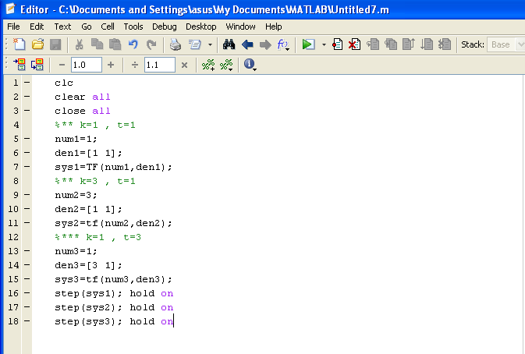
آزمایش سوم : برسی پاسخ زمانی سیستم درجه یک
دستور MATLAB

Slide 14
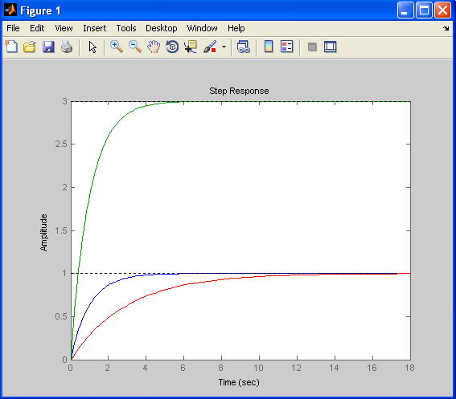
آزمایش سوم : برسی پاسخ زمانی سیستم درجه یک

Slide 15

با تو جه به نتایج آزمایش هر چقدر T بزرگتر شود قطب به محور jω نزدیک تر می شود و پایداری سیستم کاهش می یابد
و هر چه مقدار T کوچکتر شود قطب از محور jω دور می شود و پایداری نسبی افزایش می یابد

Slide 16
آزمایش چهارم : برسی پاسخ زمانی سیستم درجه دو
سیستم با تابع تبدیل حلقه باز ¹­G(s) =(S(S +1)) را در نظر بگیرید با اعمال یک موج مربعی با دامنه 2 و فرکانس Hz 200 در حالت حلقه بسته و به ازای مقادیر مختلف k پاسخ زمانی را رسم کنید:
خروجی ورودی
k
1/s
1/s+1

Slide 17
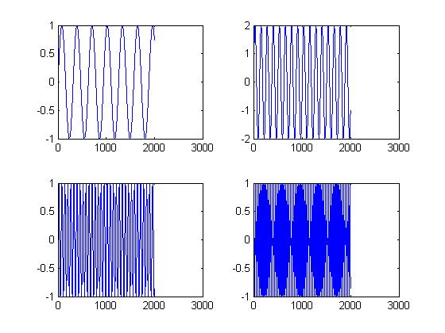
آزمایش چهارم : برسی پاسخ زمانی سیستم درجه دو
خروجی سیگنال ژنراتور را به ورودی دستگاه داده و خروجی آنرا به ورودی بهره و سپس آنرا با یک انتگرال گیر و یک lag سری میکنیم و خروجی lag را به فیدبک می دهیم و از آنجا به اسکپ متصل می کنیم:
نتیجه: در نین آزمایش با افزایش مقدار K نوسانات بیشتر خواهد شد.

Slide 18
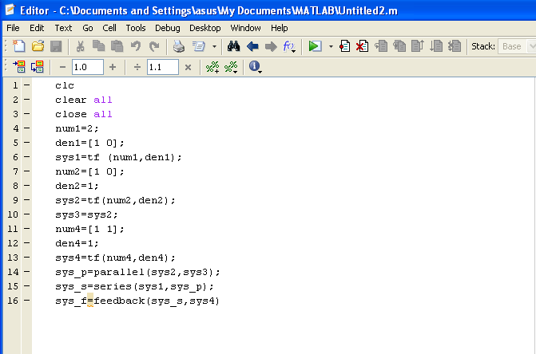
آزمایش چهارم : برسی پاسخ زمانی سیستم درجه دو

Slide 19
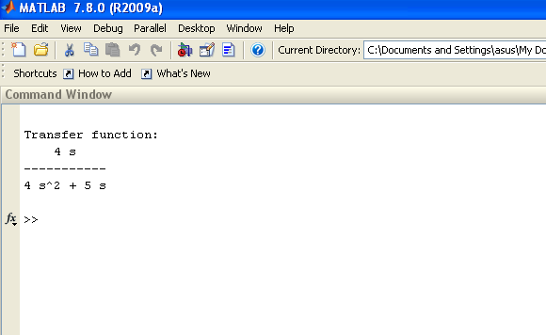
آزمایش چهارم: برسی پاسخ زمانی سیستم درجه دو

Slide 20

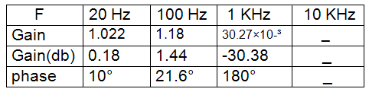
آزمایش پنجم: برسی پاسخ فرکانسی سیستم درجه دو
سیستمی با تابع تبدیل ¹­G(s) =(S(S +1)) را در نظر بگیرید به سیستم حلقه بسته یک موج سینوسی با فرکانس های متفاوت اعمال کرده و مقدار Gain و را بدست آورید و پاسخ فرکانسی را رسم کنید:
G(s)=
خروجی سیگنال ژنراتور را به ورودی دستگاه شبیه ساز وسپس آنرا با یک انتگرال گیر و یک lag سری نموده وسپس خروجی دستگاه را به اسکپ متصل می کنیم و با استفاده از نمودتر های بدست آمده جدول را کامل میکنیم:

Slide 21
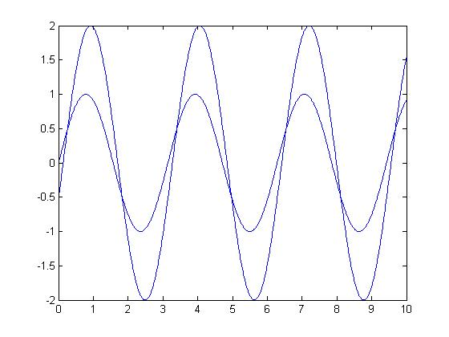
آزمایش پنجم: برسی پاسخ فرکانسی سیستم درجه دو

Slide 22
آزمایش ششم: برسی پاسخ فرکانسی سیستم درجه سه
سیستم با تابع تبدیل ³G(s) =(S +1)- را در نظر بگیرید با اعمال یک موج مربعی با فرکانس Hz 100 در حالت حلقه بسته به ازای مقادیر مختلف k پاسخ زمانی را رسم کنید:
K=0.5
K=6
K=8

Slide 23
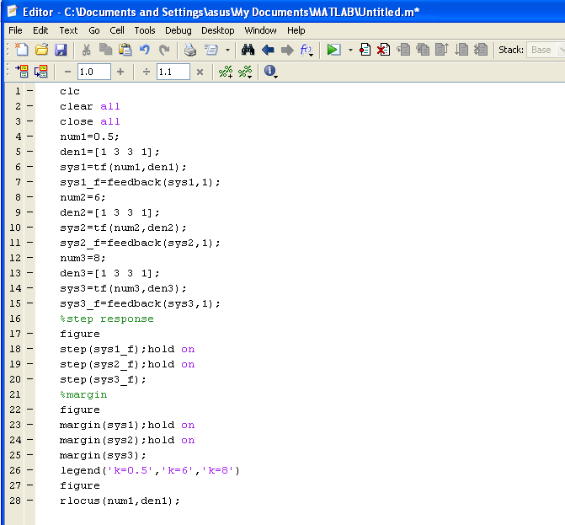
آزمایش ششم: برسی پاسخ فرکانسی سیستم درجه دو

Slide 24
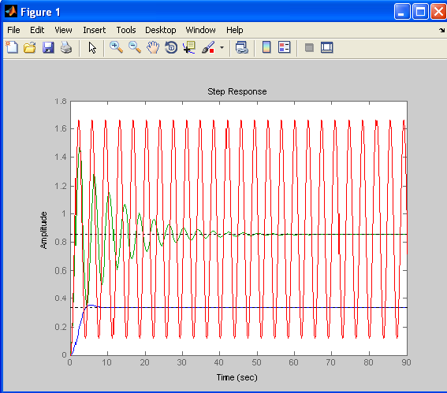
آزمایش ششم: برسی پاسخ فرکانسی سیستم درجه سه

Slide 25
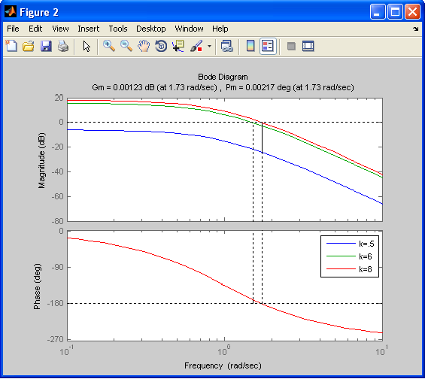
آزمایش ششم: برسی پاسخ فرکانسی سیستم درجه سه

Slide 26
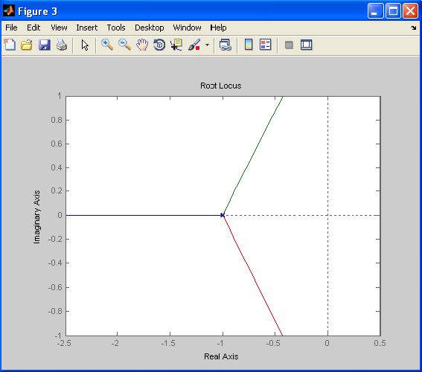
آزمایش ششم: برسی پاسخ فرکانسی سیستم درجه سه

Slide 27



آزمایش هفتم: اثر اضافه کردن صفر و قطب بر سیستم درجه دو
انجام محاسبات روی اضافه کردن قطب 1/(s+0.5) را تنظیم میکنیم:

Slide 28
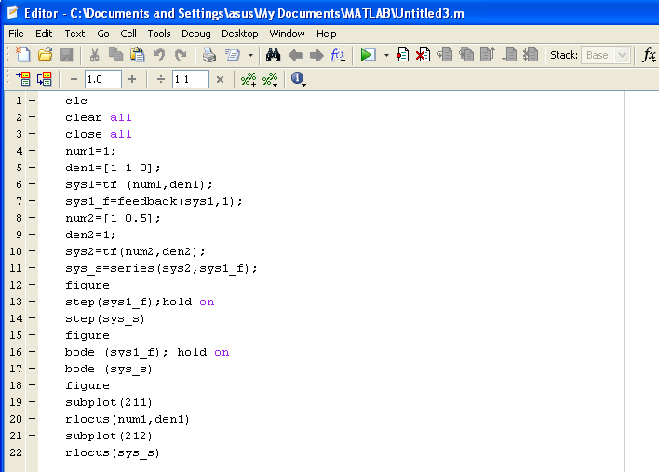
آزمایش هفتم: اثر اضافه کردن صفر و قطب بر سیستم درجه دو
دستور MATLAB برای اضافه کردن صفر

Slide 29
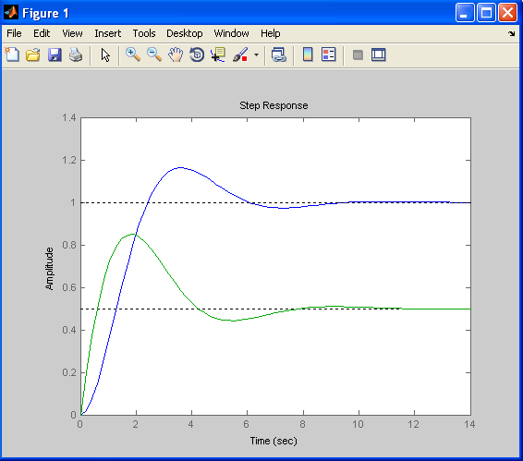
آزمایش هفتم: اثر اضافه کردن صفر و قطب بر سیستم درجه دو

Slide 30
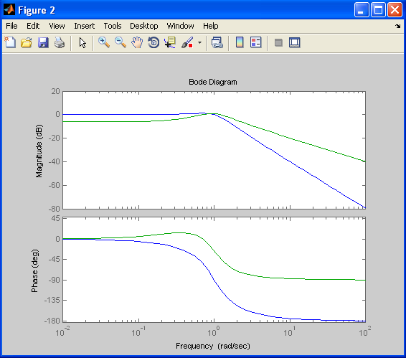
آزمایش هفتم: اثر اضافه کردن صفر و قطب بر سیستم درجه دو

Slide 31
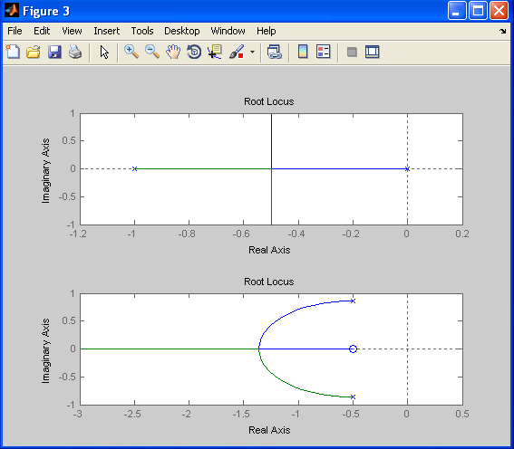
آزمایش هفتم: اثر اضافه کردن صفر و قطب بر سیستم درجه دو

Slide 32
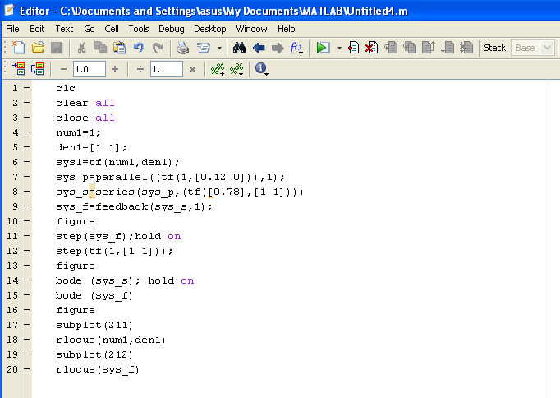
آزمایش هفتم: اثر اضافه کردن صفر و قطب بر سیستم درجه دو
دستور MATLAB برای اضافه کردن قطب

Slide 33
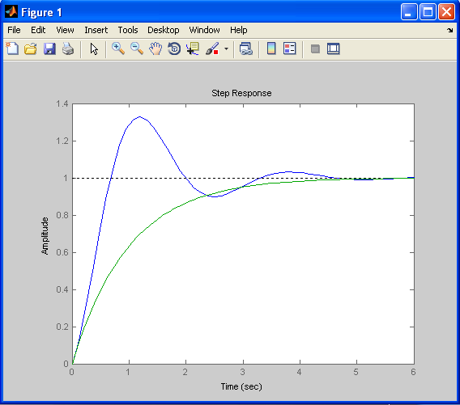
آزمایش هفتم: اثر اضافه کردن صفر و قطب بر سیستم درجه دو

Slide 34
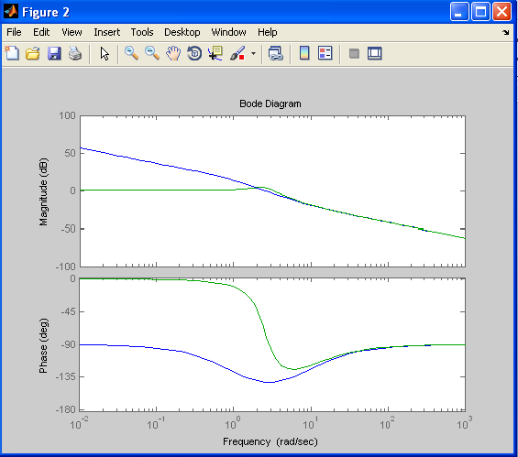
آزمایش هفتم: اثر اضافه کردن صفر و قطب بر سیستم درجه دو

Slide 35
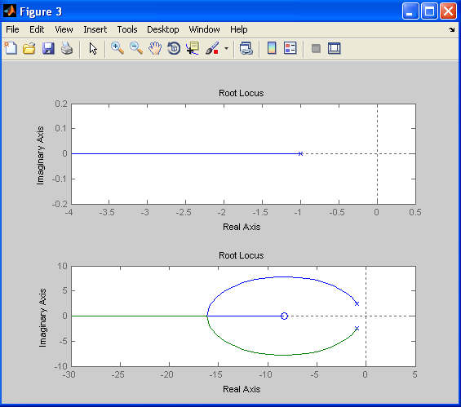
آزمایش هفتم: اثر اضافه کردن صفر و قطب بر سیستم درجه دو

Slide 36
آزمایش هفتم: اثر اضافه کردن صفر و قطب بر سیستم درجه دو
نتیجه:
با اضافه کردن صفر به سیستم همانطور که در شکل مشاهده میشود در صد فراجهش سیستم بیشتر می شود سرعت سیستم بالاتر میرود و همچنین سیستم نوسانی تر میشود
با اضافه کردن قطب به سیستم همانطور که در شکل مشاهده میشود در صد فراجهش سیستم کمتر می شود سرعت سیستم کمتر می شود و همچنین سیستم پایدار تر میشود.

Slide 37
آزمایش هشتم: آشنایی با محیط simulink
برای استفاده از محیط simulink ابتدا مطابق شکل وارد این محیط شده و سپس یک صفحه جدید مطابق شکل برای شبیه سازی باز می کنیم و بعد از آن از simulink library browser اشکال شبیه سازهای مورد نیاز را برای آزمایش اضافه کرن بهره k به سیستم استخراج میکنیم
برای دیدن شکل موج کافیست بروی اسکپ کلیک کرده تا شکل موج ورودی و خروجی مشاهده شود

Slide 38
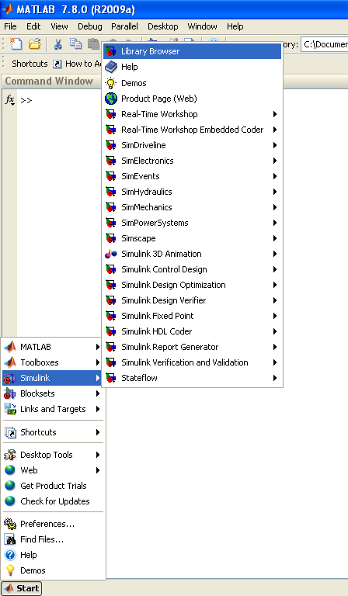

Slide 39
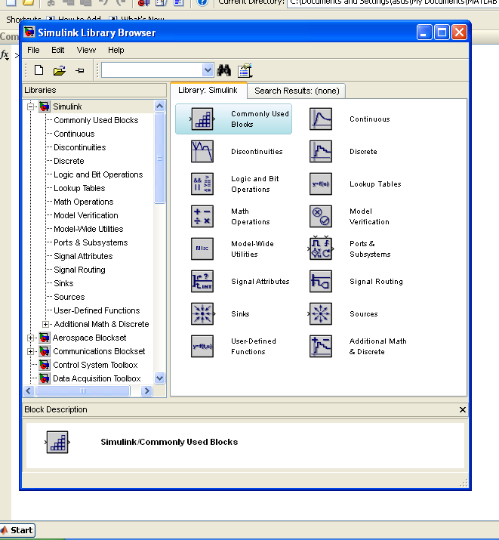

Slide 40
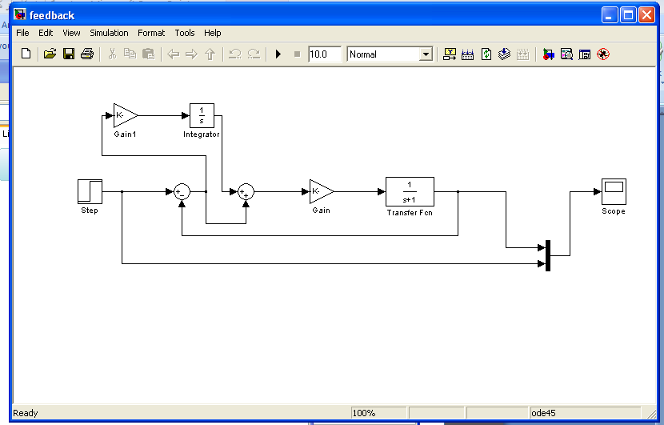

Slide 41
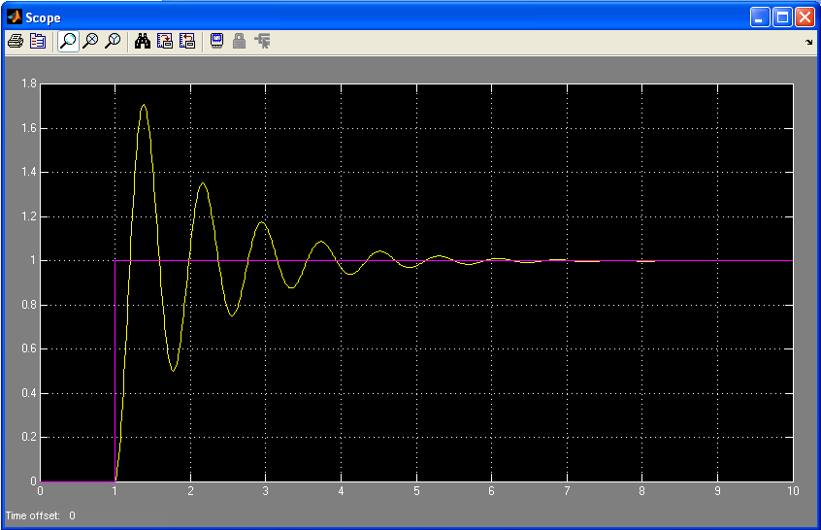

Slide 42
تمرین
ماتریس a,b را در نظر بگیرید ترسیم زیر را طراحی کنید

Slide 43
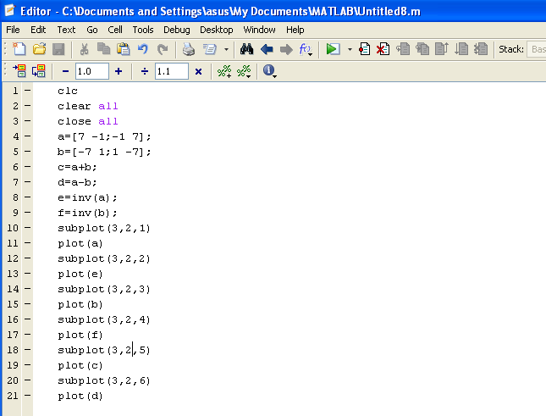

Slide 44
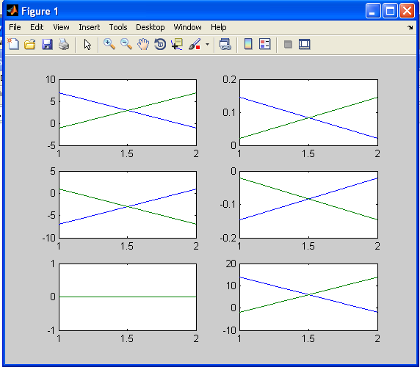

Slide 45
تمرین
ماتریس 4 4 a را در نظر بگیرید :
ماتریس معکوس و دترمینان ماتریس را بدست آورید
ماتریس معکوس آنرا بصورت پیوسته و گسسته رسم کنید
ماتریس مورد نظر را با معکوسش جمع کرده حاصل را رسم کنید دترمینان ماتریس معکوس را حساب کنید:

Slide 46
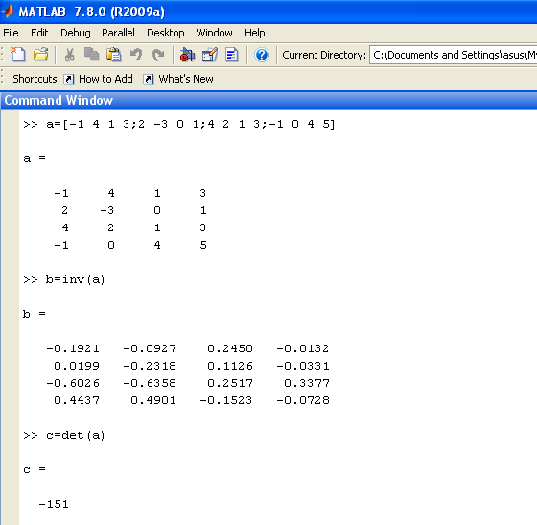

Slide 47
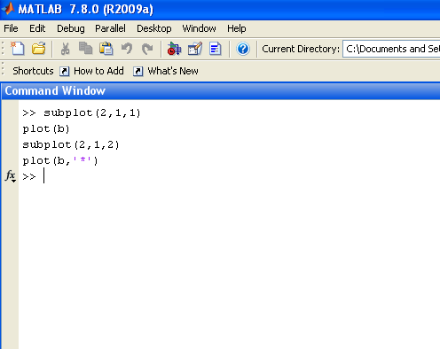

Slide 48
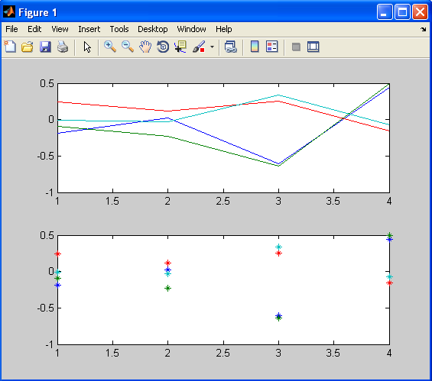

Slide 49
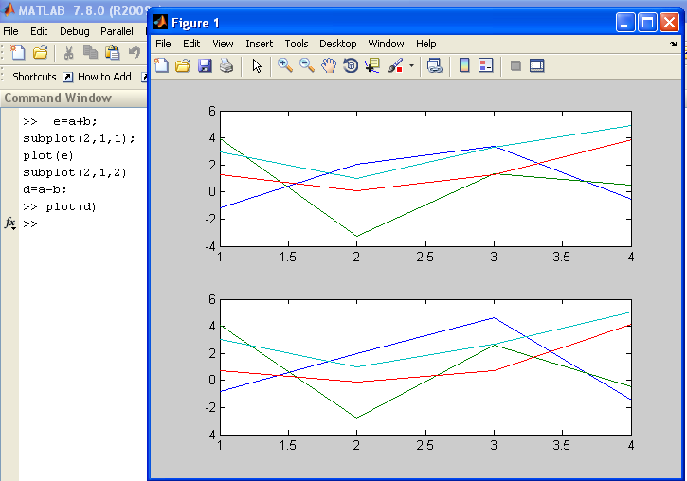

Slide 50
